Slide 1
O.3 Het Oog
oogkwalen en oplossingen

Slide 2
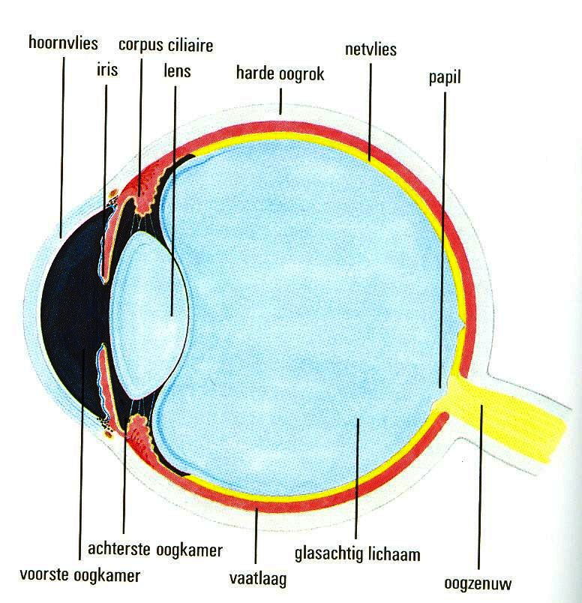
Het oog
Grootste deel van de breking vindt plaats bij het hoornvlies (ca. 60 dpt)
Klein deel door de kristallens (10 dpt)

Slide 3
Gereduceerde oog
We doen net alsof alle breking plaatsvindt in de ooglens (sterkte tussen ca. 60-70 dpt)

Slide 4
Begrippen
accommoderen: ooglens boller maker om dichterbij scherp te zien
adaptatie: pupil groter en kleiner maken
vertepunt V : punt dat je zonder te accommoderen scherp kunt zien (normaal oog: ∞)
nabijheidspunt N: punt dat je met maximaal accommoderen nog scherp kunt zien (jong oog 10 cm; normaal tot 25 cm)
accommoderend vermogen: verschil in sterkte tussen maximaal ingespannen en ontspannen oog (minder dan 4 dpt → bril)

Slide 5
Oogkwalen
voor verzienden ligt het probleem veraf en voor oudzienden dichtbij
kwaal | probleem | V | N | Oplossing
normaal | - | ∞ | < 25 cm | -
bijziend | veraf niet goed kunnen zien | < 4 m | - | negatieve lenzen
verziend | niet ontspannen in de verte kijken | ∞ | - | positieve lenzen
oudziend | dichtbij niet goed zien | ∞ | > 25 cm | positieve lenzen (leesbril)

Slide 6
Boek
Het boek gaat er vanuit dat een “normaal” oog een grootte heeft van 17 mm. Voor de beeldsafstand geldt dus b = 17 mm = 0,017 m
Opdracht
Bereken de sterkte van de ooglens als je naar de sterren kijkt
b = 17 mm = 0,017 m
v = ∞
$$S=\frac{1}{v}+\frac{1}{b}=\frac{1}{∞}+\frac{1}{0,017}=0+58,8=58,8 dpt$$

Slide 7
Normaal oog
Opdracht
Een normaal oog heeft een nabijheidsafstand van 25 cm of minder. Bereken de sterkte van de ooglens als je kijkt naar een voorwerp op 25 cm afstand.
v = 25 cm = 0,25 m
b = 17 mm = 0,017 m
TIP: onthoud de getallen 58,8 dpt en 62,8 dpt
$$S=\frac{1}{v}+\frac{1}{b}=\frac{1}{0,25}+\frac{1}{0,017}=4+58,8=62,8 dpt$$

Slide 8
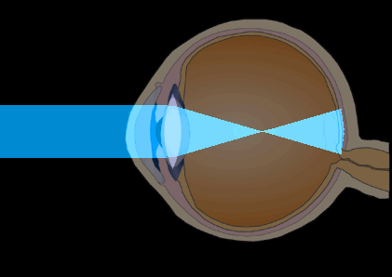
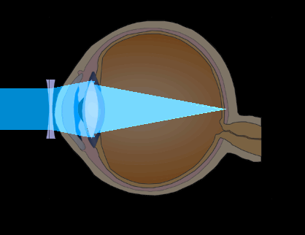
Bijziend
Probleem: evenwijdige lichtbundel komt voor het netvlies samen
zonder bril met (negatieve) bril

Slide 9
Voorbeeld 1
Het vertepunt van een bijziende ligt op 50 cm.
Welke bril heeft hij nodig?
stap 1: Bereken de sterkte van het ontspannen oog
b = 0,017 m
v = 0,50 m
stap 2:
Om goed in de verte te kijken heb je een sterkte van 58,8 dpt nodig. De ooglens is dus 2,0 dpt te sterk → dus een bril met een sterkte van -2,0 dpt
$$S=\frac{1}{v}+\frac{1}{b}=\frac{1}{0,50}+\frac{1}{0,017}=2+58,8=60,8 dpt$$

Slide 10
overzicht bijziend

Slide 11
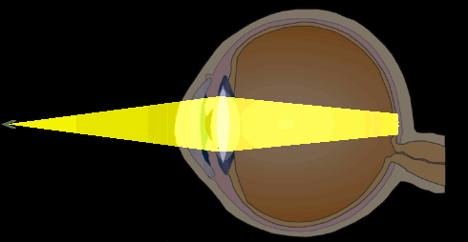
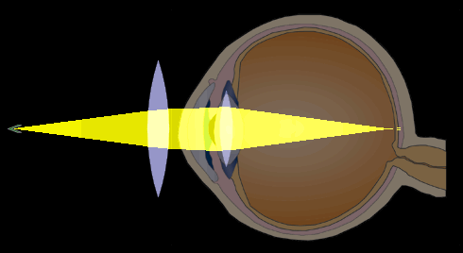
Oudziend
Probleem: voorwerp dichtbij kan niet scherp op het netvlies worden afgebeeld omdat de ooglens te zwak is.
zonder bril met leesbril

Slide 12
Voorbeeld
Het nabijheidsafstand van een oudziende ligt is 50 cm. Welke bril heeft hij nodig?
Om op 25 cm weer scherp te kunnen zien heeft het oog een sterkte van 62,8 dpt nodig (onthouden).
stap 1: bereken de sterkte op 50 cm
v = 50 cm
b = 17 mm
stap 2:
Om op 25 cm scherp te kunnen zien heeft het oog 62,8 dpt nodig. Het oog zelf heeft dus 2,0 dpt te kort → leesbril met een sterkte van +2,0 dpt
$$S=\frac{1}{v}+\frac{1}{b}=\frac{1}{0,50}+\frac{1}{0,017}=2+58,8=60,8 dpt$$

Slide 13
overzicht oudziend
Om weer goed veraf te kunnen zien moet een oudziende zijn leesbril weer afzetten

Slide 14
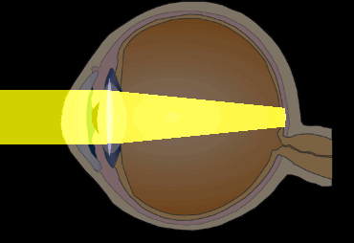
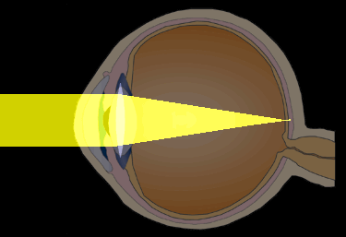
Verziend
Probleem: hij kan een voorwerp in de verte niet ontspannen zien.
ontspannen gespannen
b.v. 60 dpt b.v. 62 dpt

Slide 15
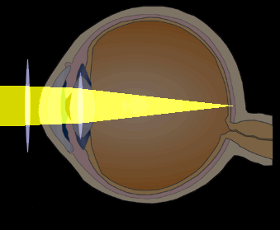
Voorbeeld
Je kunt niet met behulp van het nabijheidspunt en vertepunt (= ∞) de sterkte van de bril voor veraf bepalen.
gespannen oog
b. v. 62 dpt
ontspannen oog (60 dpt)
bril van 62-60 =2 dpt

Slide 16
overzicht verziend

